Slide 1

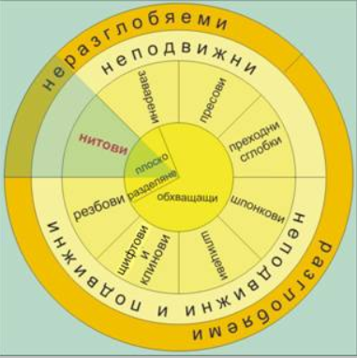
Технически Университет – София Машиностроителен факултет Катедра “Прецизна техника и уредостроене”
МАШИННИ СЪЕДИНЕНИЯ И ЕЛЕМЕНТИ
http://еlse.uctm.edu/users/Iliev/lekcij/N18/N18_nit.htm

Slide 2
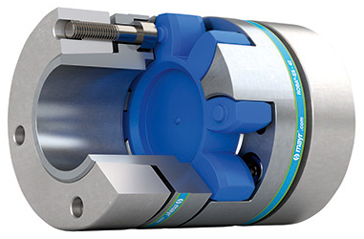
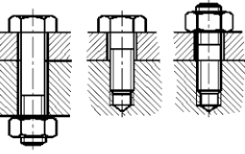
Машинни съединения
Машинните елементи, от които са съставени механизмите и машините, се съединяват помежду си неподвижно, при което се образуват звена, или подвижно при което се образуват кинематични двоици. Неподвижното свързване на машинните елементи се нарича съединение. Съединенията се делят на неразглобяеми и разглобяеми.
За да се разглоби едно неразглобяемо съединение е необходимо да се разрушат един или няколко елемента. Повторното сглобяване е невъзможно без замяната на някои детайли или без механично доработване.

Slide 3
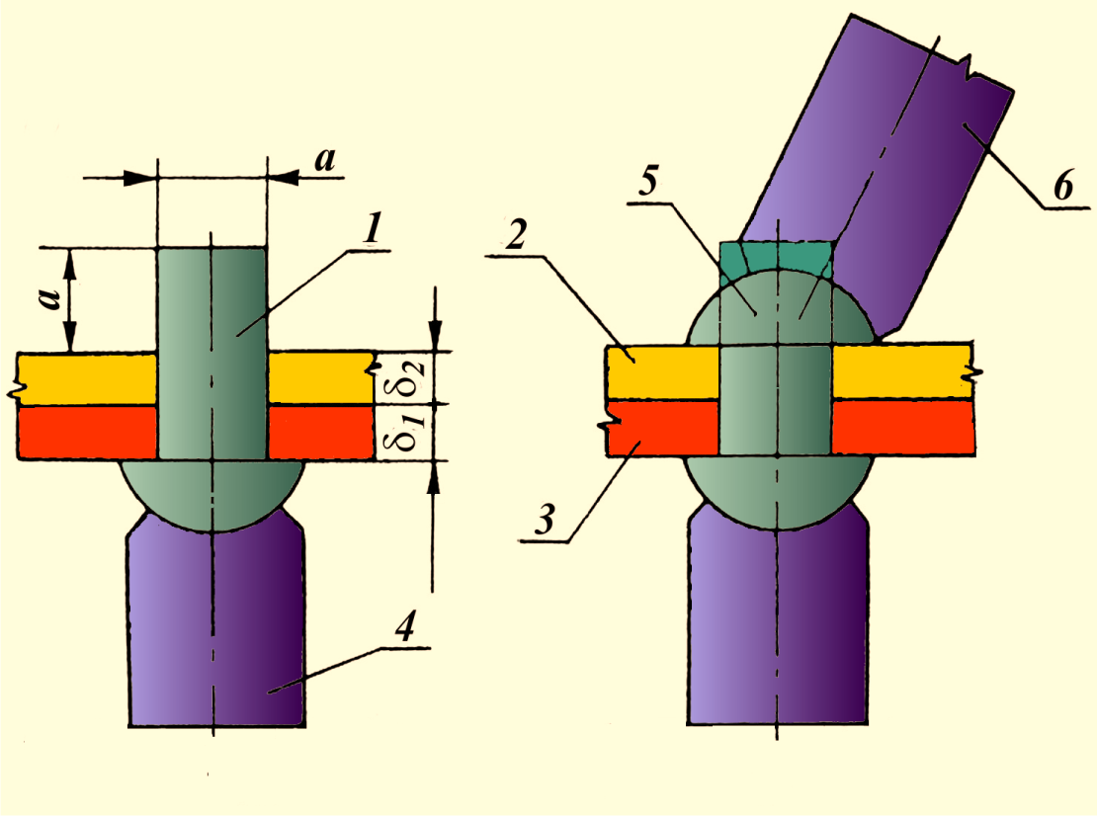
Неразглобяеми съединения
Съединения чрез занитване
Две или повече части се допират по плоски, цилиндрични или други повърхнини и се свързват посредством пластична деформация на съединителни елементи, наречени нитове.
Нитът е цилиндрично метално тяло – стебло, което от единия край завършва с опорна глава, а при занитването се образува втората – затваряща глава.
1 - стебло на нита
2,3 - детайли
4 - поддържащ
елемент
5 - затваряща
глава
6 - нитова щанца –
главичар

Slide 4
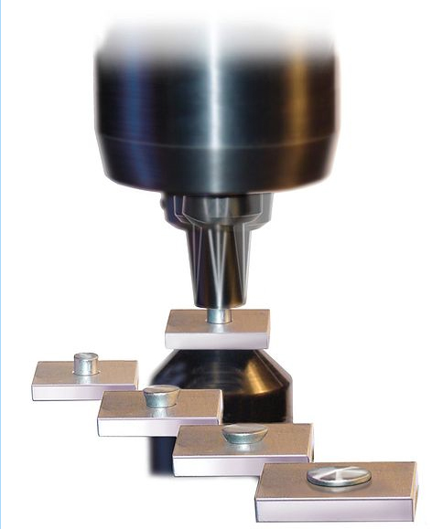
Нитоване

Slide 5
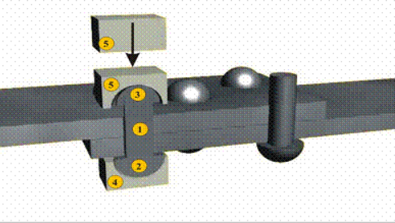
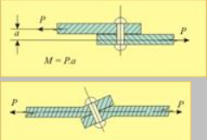
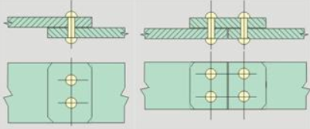
Неразглобяеми съединения
Материали за нитови съединения:
нисковъглеродни стомани;
алуминий и сплавите му;
мед;
месинг
(материалът трябва да бъде достатъчно пластичен)
http://еlse.uctm.edu/users/Iliev/lekcij/N18/N18_nit.htm

Slide 6

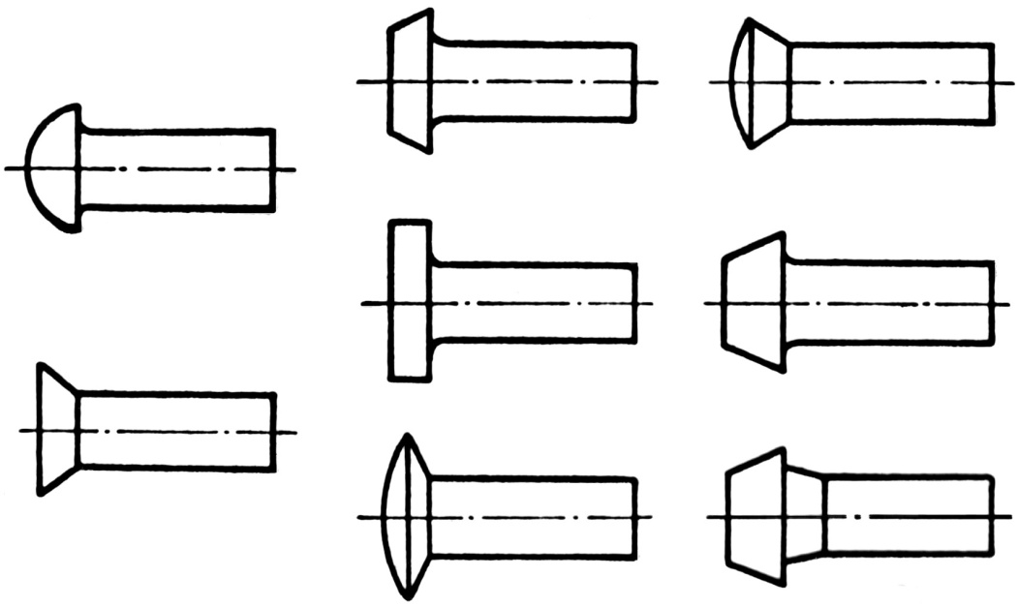



Неразглобяеми съединения

Slide 7
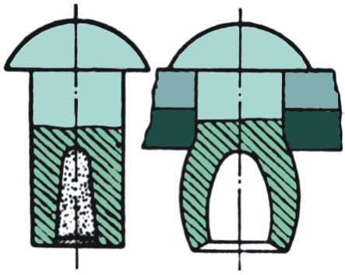
Поп нитове – използват се, ако няма достъп от двете страни на съединението
Експлозивни нитове - използват се, ако няма достъп от двете страни на съединението
Според предназначението си нитовите съединения биват:
здрави нитови съединения, натоварени със значителни сили без да е необходимо да се осигурява плътност на съединението, прилагат се в метални конструкции;
плътни нитови съединения – не са натоварени със значителни сили, осигуряват плътност на съединението и се прилагат в съдове за течности и газове при малки налягания;
здраво-плътни нитови съединения - натоварени са със значителни сили, осигуряват необходимата якост и плътност, прилагат се в парни котли, резервоари за сгъстени газове и др.

Slide 8
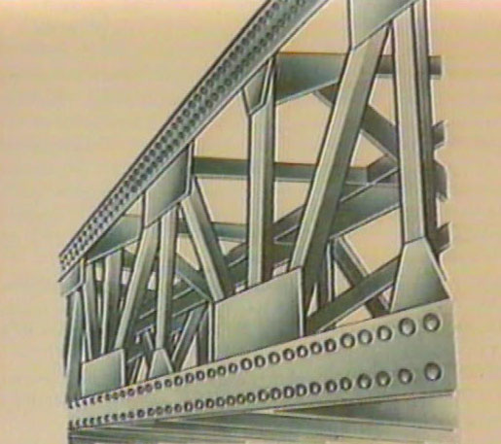
Здрави нитови съединения
Здраво-плътни нитови съединения
Много ограничено е приложението им в машиностроенето

Slide 9
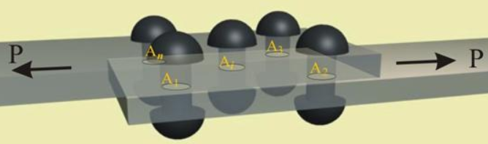
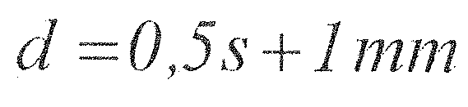
Неразглобяеми съединения
Задачи при якостно изчисление на нитови съединения:
1. Намиране на необходимото сечение, т.е – оразмеряване;
2. Определяне на максималната сила;
3. Сравняване на действителното средно тангенциално напрежение с допустимото.
Нитовите съединения в уредостроенето не се пресмятат якостно, а се избират по конструктивни съображения.
http://еlse.uctm.edu/users/Iliev/lekcij/N18/N18_nit.htm

Slide 10
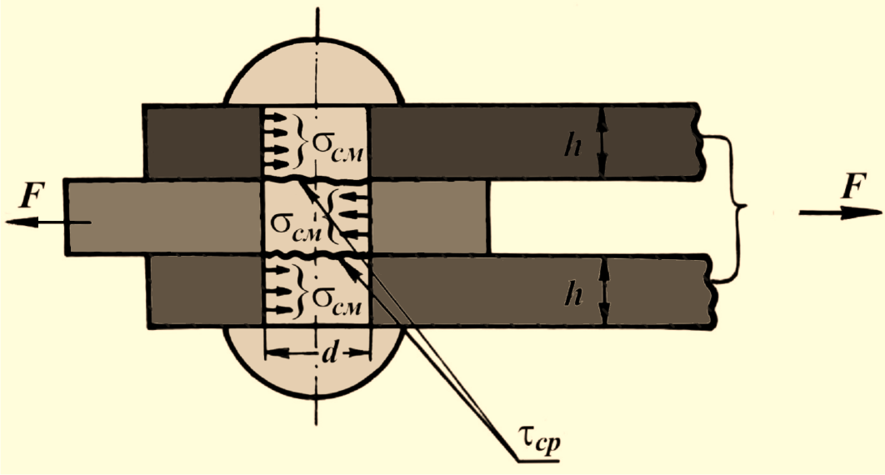
Неразглобяеми съединения
При по-отговорни случаи нитовите съединения се пресмятат на смачкване и срязване.
Следва слайд 26

Slide 11
Неразглобяеми съединения
Съединения чрез заваряване
Заваряването е технологичен процес за образуване на неразглобяемо съединение между части от еднородни или сходни метали, при които чрез локално нагряване се създават условия за дифузия и възникване на междуатомно и междумолекулно свързване.
Дифузията и появяването на междуатомни и междумолекулни сили на свързване се постигат чрез нагряване и употреба на натиск.
Заваряването под налягане или заваряване в тестообразно (пластично) състояние се изпълнява чрез загряване на частите до температура, по-ниска от температурата на топене, като се упражнява натиск. Бива:
ковашко – нагряването става в ковашко огнище, а упражняването на натиск – чрез удари с чук;
електросъпротивително или контактно – нагряването се извършва в резултат на протичане на електрически ток с голяма сила и ниско напрежение при повишено съпротивление в мястото на контакта на заваряваните детайли.

Slide 12
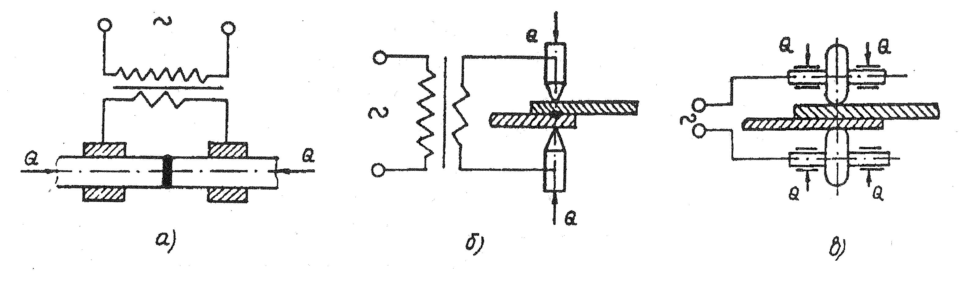
Неразглобяеми съединения
Електросъпротивителното заваряване бива: челно, точково и ролково.
Челното заваряване се използва за заваряване на части, чийто контактни зони имат еднакви сечения – фиг. а);
Точковото заваряване се използва за съединяване на детайли от листов материал с дебелина от 0,1 до 1 мм – фиг. б);
Ролковото заваряване се използва за съединяване на детайли с дебелини до 2 мм, когато е необходим непрекъснат заваръчен шев, който се постига посредством ролкови електроди – фиг. в).

Slide 13
Челно, точково и линейно (ролково) заваряване

Slide 14
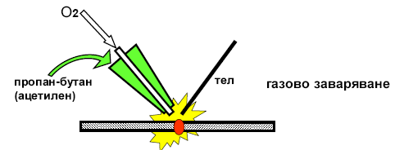
Неразглобяеми съединения
Заваряване чрез разтопяване се изпълнява при загряване на частите до температурата на топене. Бива: газово, електродъгово, термитно.
Газово заваряване - нагряването се извършва от пламък, който се получава при изгаряне на газ (ацетилен, водород, природен газ и др.) в кислородна среда;

Slide 15
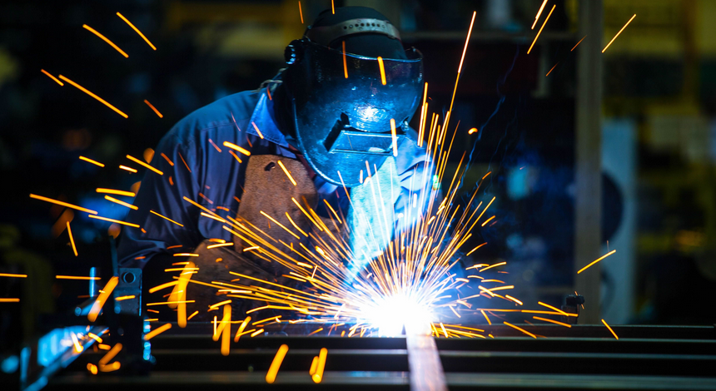
Възможността да се заваряват тънкостенни метални изделия и независимостта от електрозахранващата мрежа правят метода на газокислородно (оксиженово) заваряване особено пригоден за ремонт и възстановяване на детайли в полеви условия
Използва се за съединяване на детайли с малка дебелина, направени от въглеродни стомани, никел, медни сплави и др.

Slide 16
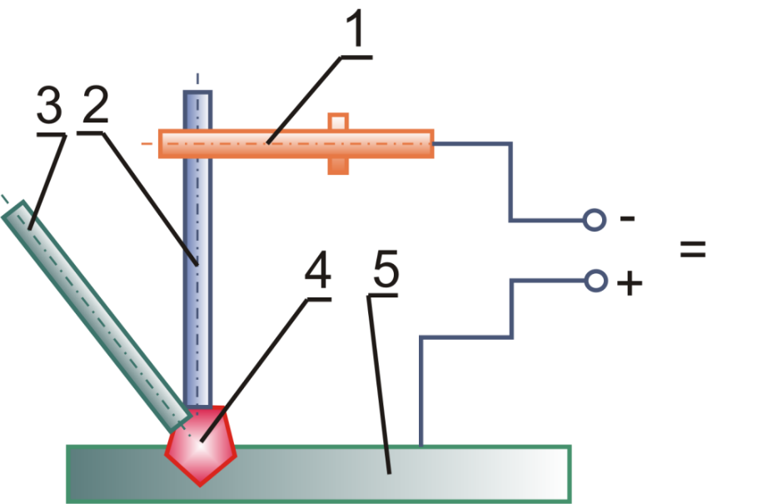
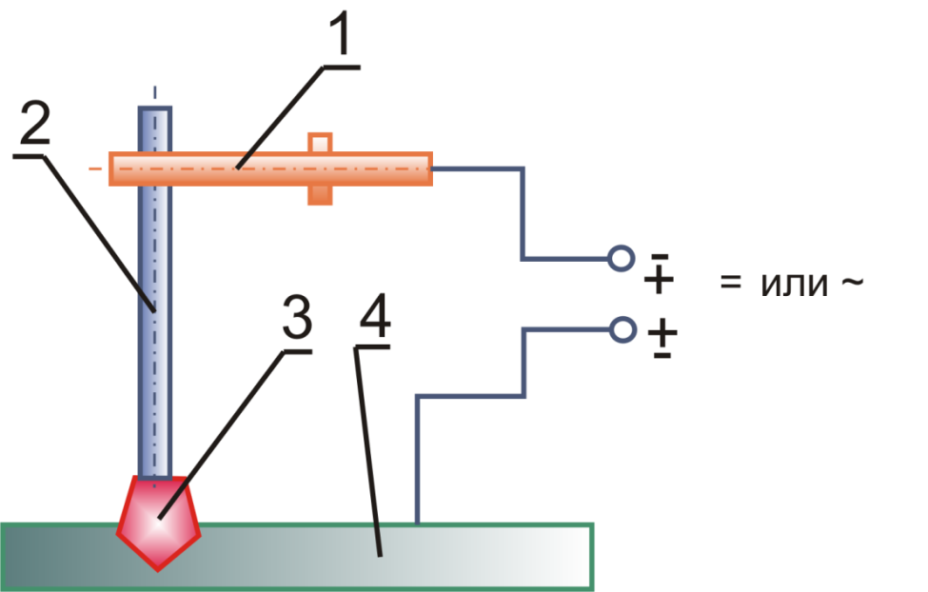
Неразглобяеми съединения
Електродъгово заваряване - нагряването се извършва от топлината на електрическа дъга, която се образува между специален електрод и заваряваните детайли;
с неразтопяем електрод
с разтопяем електрод
1-ръкохватката
2-графитов електрод
1-ръкохватката
3-допълнителния материал
2-графитов електрод
4-електрическа дъга
3-електрическа дъга
5-съединяваните части
4-съединявани части
Notes:
Eлектрическата дъга (също волтова дъга или дъгов разряд) е физическо явление, един от видовете електрически разряд в газове. Наблюдава се при прекъсване на електрически вериги, когато стойността на тока и напрежението надхвърлят определени стойности.^{[1]} Протичащият ток през непроводима среда (напр. въздух) създава плазма, която може да породи светлина.
Плазма (от гръцки: πλάσμα, „нещо оформено“^{[1]}) е едно от четирите фундаментални агрегатни състояния на веществото, наред с твърдото, течното и газообразното състояние.
Плазмата може да се формира при нагряване на газ или подлагането му на силно електромагнитно поле, създадено от лазер или микровълнов генератор. По този начин се предизвиква йонизация – формиране на електрически заредени йони,^{[2]} при което се разрушават съществуващите ковалентните връзки.^{[3]} Йоните имат голяма относителна концентрация, еднаква или почти еднаква за положителните и отрицателните йони, като скоростта на движението им под действието на външно електрическо поле е по-малка от топлинната им скорост на движение.
Наличието на голям брой носители на заряд прави плазмата електропроводима и силно чувствителна към въздействието на електромагнитни полета. Подобно на газовете, плазмата няма определена форма или обем, освен ако е затворена в съд. За разлика от газовете, под влияние на магнитно поле тя може да образува структури, като нишки и лъчи.

Slide 17
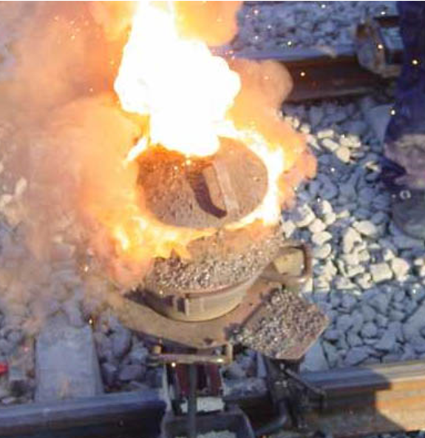
Термитно заваряване
нагряването се извършва от топлината, която се отделя при изгарянето на термитна смес (около 78% железен окис и около 22% алуминий в прахообразно състояние).

Slide 18
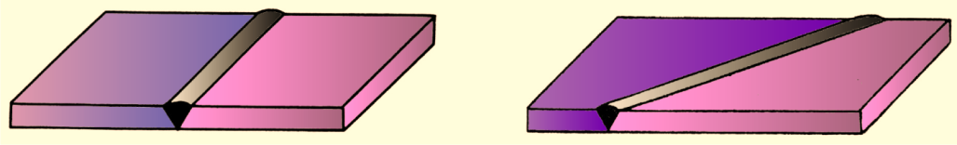
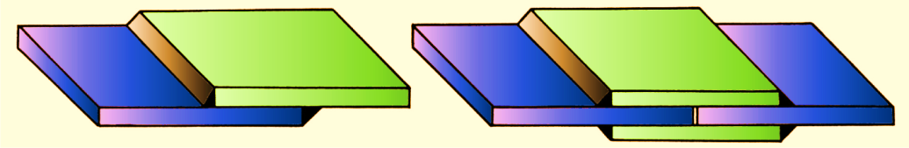
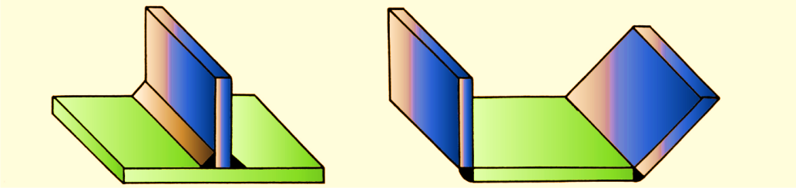
Неразглобяеми съединения
Челно заваряване чрез напречен шев
Челно заваряване чрез наклонен шев
Ъглово заваряване с припокриване
Ъглово заваряване без припокриване

Slide 19
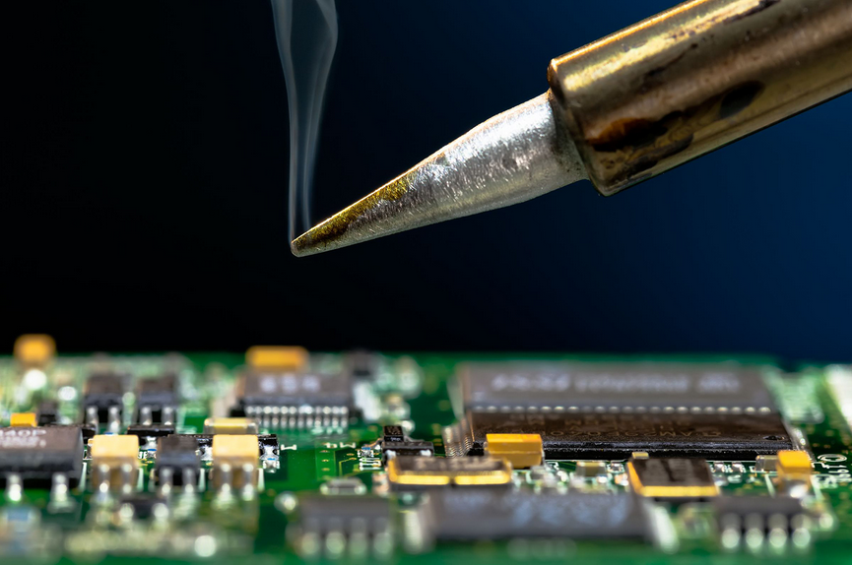
Неразглобяеми съединения - запояване
https://mladtehnik.com/zapoqvane-pochistvane-i-rabota-s-poqlnik

Slide 20
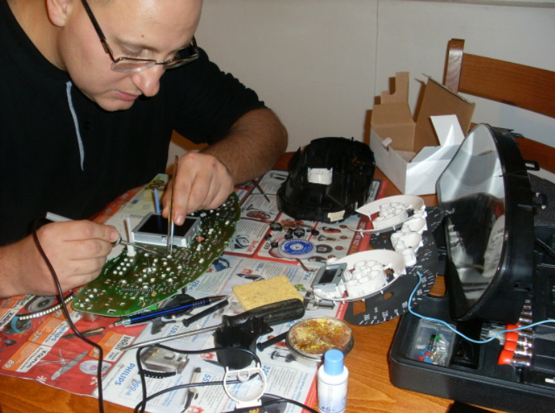
Неразглобяеми съединения - запояване
http://audibg.com/forum/index.php?/profile/4091-gecata/content/&type=forums_topic_post&page=3

Slide 21
Неразглобяеми съединения
Съединения чрез запояване
Запояването е начин за получаване на неразглобяемо съединение, при който двата съединявани детайла се свързват с междинен метал, наречен припой, чиято температура на топене е значително по-ниска от температурата на топене на материалите на съединяваните части.
Предимство на запояването е, че материалът на съединяваните детайли запазва структурата, химичният състав и механичните си свойства.
Недостатък е ниската якост на съединението.
За получаване на качествена спойка е необходимо предварително добро почистване на контактуващите с припоя повърхнини. Използва се колофон в чист вид или паста.
Според температурата на топене припоите се делят на меки и твърди. Меките припои се топят под 300°С. Към тях се отнася оловно-калаения припой – тинол (запояване на елементите на платки). Те имат добра електропроводимост, гарантират плътност на съединението, но механичната им якост е ниска.
Твърдите припои имат температура на топене над 550°С. Към тях се отнасят сребърните и медно-цинковите припои. Устойчиви са на корозия, удари и вибрация.

Slide 22
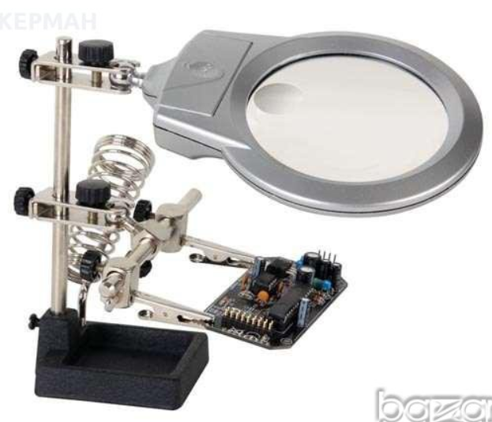
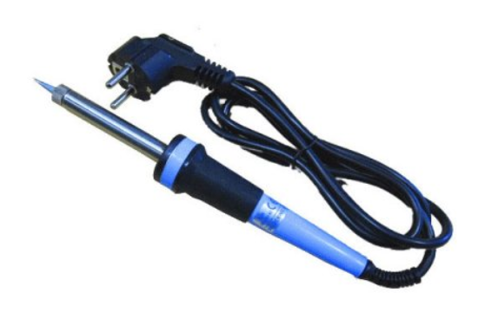
При процеса запояване самите метални части не се стопяват (както при заваряването), а вместо това разстоянието между детайлите бива запълнено с припой.

Slide 23
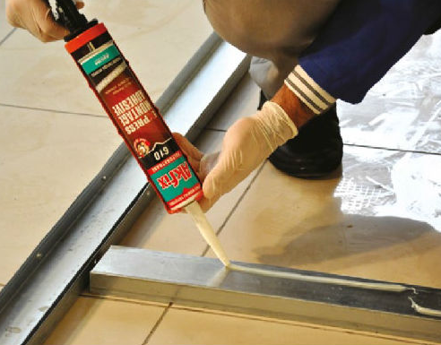
Неразглобяеми съединения
Съединения чрез залепване
Залепването е начин за получаване на неразглобяемо съединение, при който двата съединявани детайла се свързват с междинен материал, наречен лепило.
Предимство на лепените съединения е, че се извършват без загряване, което запазва структурата на свързваните елементи и няма концентрация на напрежения. Осигурява се добра гладкост на повърхнините. Съединението е устойчиво на корозия и вибрации. Процесът може лесно да се автоматизира.
Недостатък на лепилата е, че са токсични и вредни за здравето на обслужващия персонал. Якостните качества след време се променят, а може и да настъпят деформации в съединяваните елементи.

Slide 24
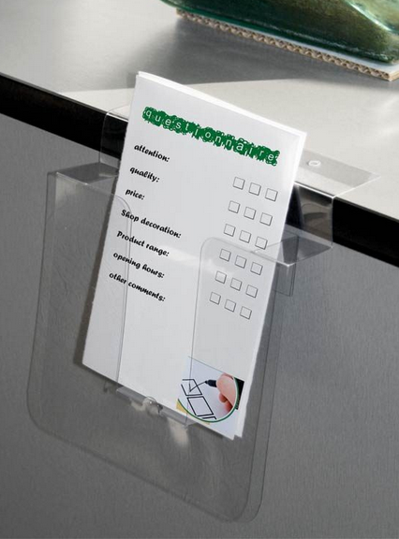
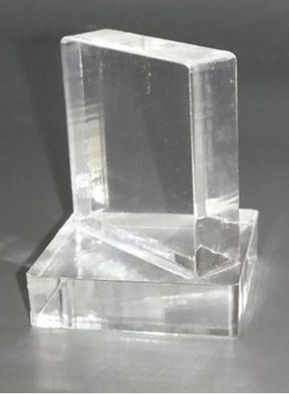
Поставка за проспекти за залепване върху рафтове
Залепване на плексигласови плоскости (пластичен материал)

Slide 25
Неразглобяеми съединения
Лепилата, които се използват, имат няколко основни съставки:
Основен съставен материал;
Разтворители – за регулиране на вискозитета на лепилото без да се намаляват свързващите му свойства;
Пълнители – метални прахове или прахове от метални окиси, които се поставят за повишаване твърдостта на съединението;
Втвърдители (катализатори) – за ускоряване на реакцията.
Лепилата се делят на три групи:
Лепила втвърдяващи се при изпарение на разтворителя;
Лепила втвърдяващи се при охлаждане;
Лепила втвърдяващи се за сметка на химична реакция.
смолисти лепила – руските БФ-2, БФ-4 и БФ-6, западните Bison-Tex, Snelfix и българското УЛЕ. Работната температура на съединенията, образувани чрез тези лепила, е в интервала от -60ºС до +150°С.
епоксидни лепила - компонентите им се смесват преди лепене в определени пропорции - руските Д6, Д16, Д23, западните Bison, Combi-standart, Combi rapid, чешкото 2001, българските епоксидни смоли и др.

Slide 26
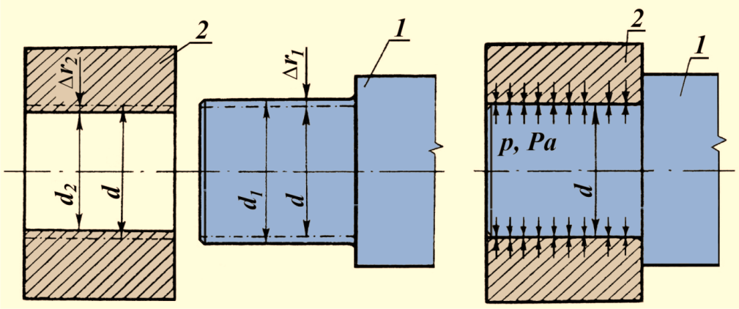
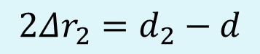
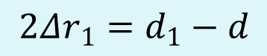
Неразглобяеми съединения
Съединения със стегнатост
Съединенията със стегнатост се използват при сглобяване на сложни съставни елементи или за свързване на части, които са натоварени с осови сили и въртящи моменти. Те се осъществяват за сметка на напреженията, които възникват в съединяваните части при еластичното им деформиране. Сглобяването им става при гарантирана стегнатост, като се получават сили на триене, които осигуряват относителна неподвижност на съединяваните части.
1-обхващана част
2 -обхващаща част
$$2Δr_{1}=d_{1}−d$$
$$2Δr_{2}=d_{2}−d$$

Slide 27
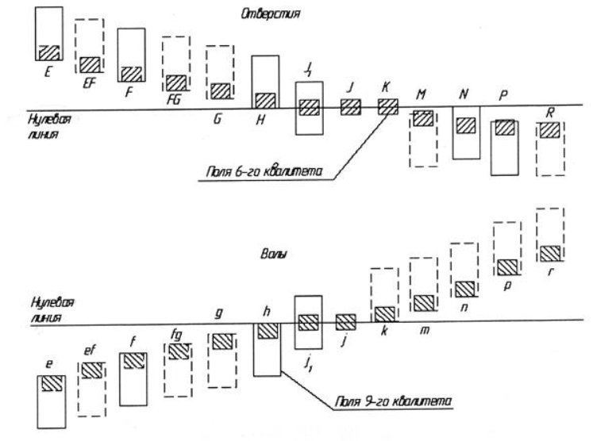
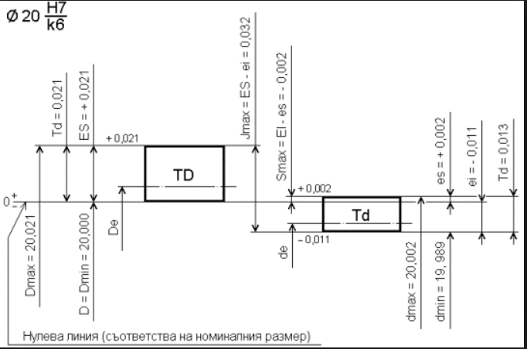
Допуски. Съединения със стегнатост

Slide 28
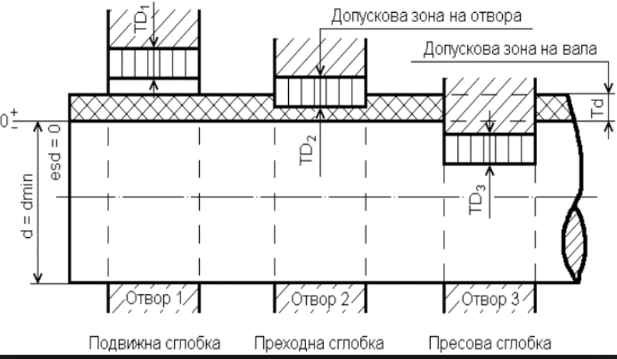
Видове сглобки според предписания допуск

Slide 29
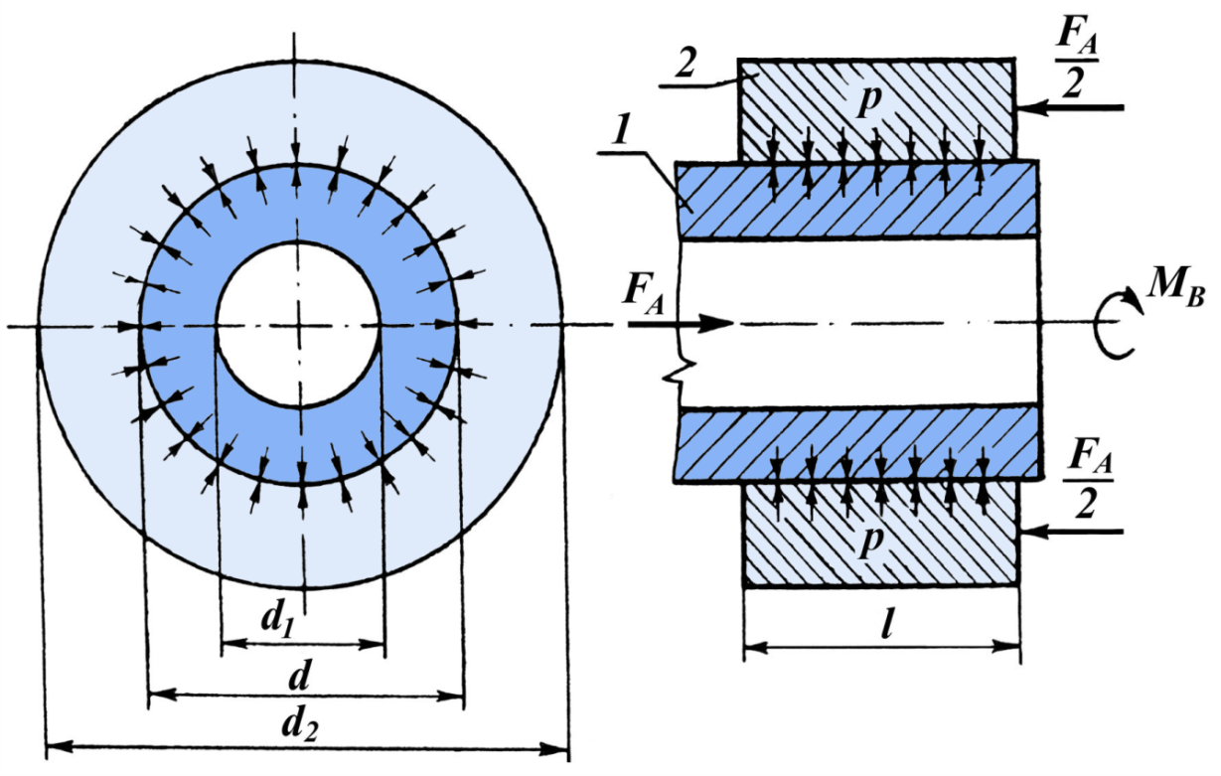
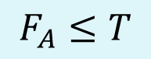
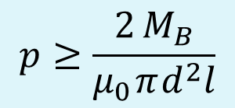
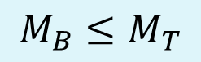
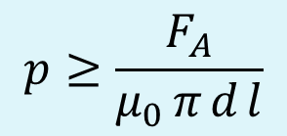
Неразглобяеми съединения
Изчисляване на цилиндрични пресови съединения
При натоварване на съединението с осова сила е необходимо еда се спазва условието:
$$p≥\frac{F_{A}}{μ_{0} π d l}$$
$$F_{A}≤T$$
При натоварване с въртящ момент, за да се запази взаимната неподвижност на частите 1 и 2, е необходимо да се спази условието:
$$p≥\frac{2 M_{B}}{μ_{0} π d^{2}l}$$
$$M_{B}≤M_{T}$$

Slide 30
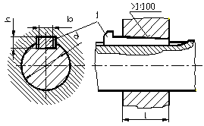
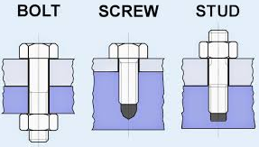
Разглобяеми съединения
Разглобяемите съединения дават възможност за многократно сглобяване и разглобяване на елементите на дадена конструкция, без да се разрушават или повреждат нито елементите на съединението, нито съединяваните детайли. Към разглобяемите съединения се предявяват изисквания за запазване на точността на взаимното разположение на частите при разглобяване и повторно сглобяване и при работа във вибрационна среда.
В машиностроенето широко са разпространени следните видове разглобяеми съединения:
щифтови
шпонкови
винтови
байонетни
затягащи

Slide 31
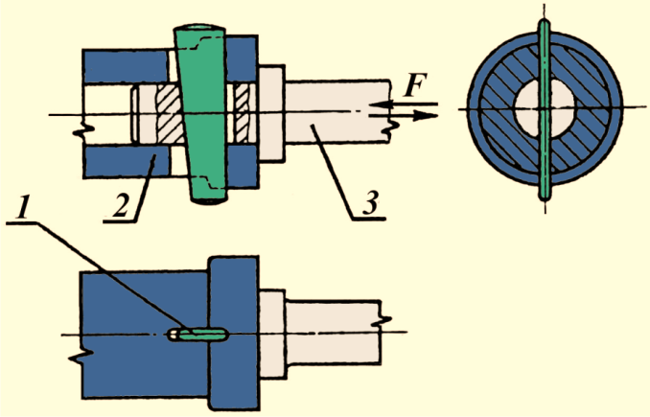
Разглобяеми съединения
Съединения с клинове и щифтове
Свързването на машинните елементи става с помощта на допълнителен детайл, който има формата на клин с едностранен или двустранен наклон.
1 – клин
2 – втулка
3 - вал
Елементите на клиновото съединение се изчисляват на опън (2 и 3), на срязване (1, 2 и 3), на смачкване (1, 2 и 3) и на огъване (1).

Slide 32
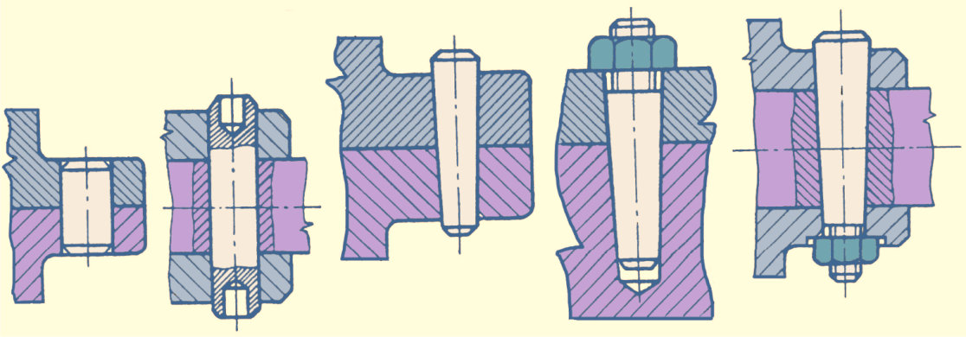
Разглобяеми съединения
Като разновидност на клиновите съединения в различни конструкции се използват щифтови съединения - цилиндрични и конусни, главно за фиксиране на точното взаимно разположение на две части.

Slide 33
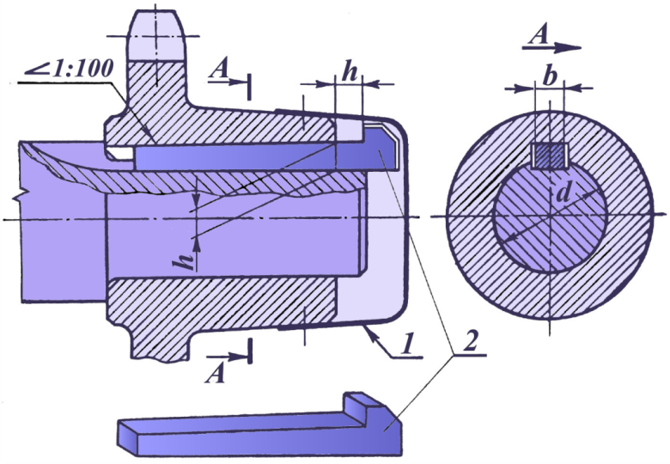
Разглобяеми съединения
Съединения с шпонки
Съединенията с клинови, призматични и сегментни шпонки се употребяват за съединяване на въртящи се машинни части
Съединения с клинови шпонки
жлебова клинова шпонка

Slide 34
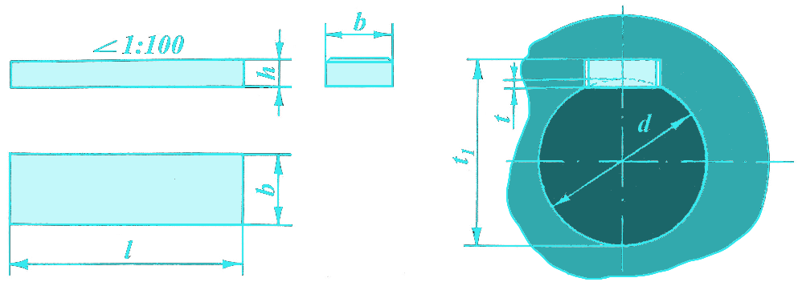
Разглобяеми съединения
Съединение с плоска клинова шпонка
Съединенията с клинови шпонки са напрегнати и могат да предават въртящ момент и да възприемат определена осова сила. Те възприемат добре ударни и променливи натоварвания. Основен техен недостатък е, че при монтаж се измества оста на главината на закрепвания детайл спрямо оста на вала с размер, равен на монтажната хлабина на съединението. Поради тази причина те се използват в бавноходни машини и предавки.

Slide 35
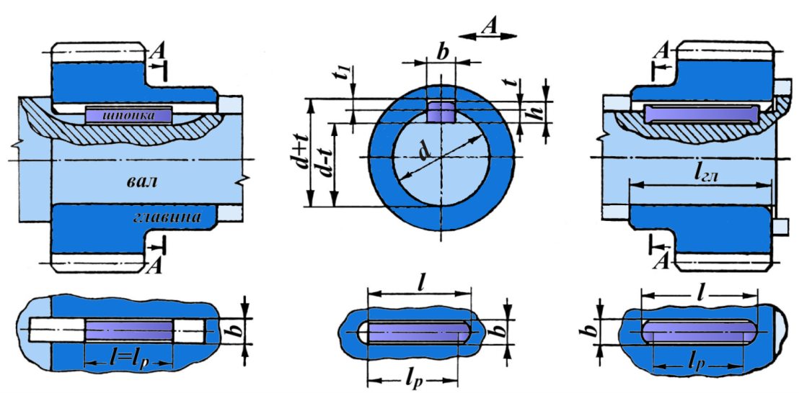
Разглобяеми съединения
Призматичните шпонки биват обикновени – за предаване на въртящ момент и направляващи (плъзгащи) – за предаване на въртящ момент при преместване на един от елементите. Съединенията с призматични шпонки са ненапрегнати и могат да предават само въртящ момент. Те осигуряват добро центриране на детайлите върху валовете, което позволява използването им при бързоходни машини.

Slide 36
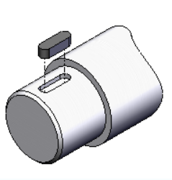
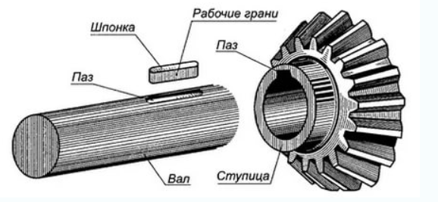

Slide 37



Slide 38






Разглобяеми съединения
Изчислителната схема на шпонка в напречно сечение
За натоварваща съединението се приема периферната сила
$$F_{t}=\frac{2 M_{B}}{d}$$
$$σ_{см}=\frac{F_{t}}{S_{см}}≤\left[σ_{см}\right]$$
$$S_{см}=l_{P} h/2$$
$$τ_{ср}=\frac{F_{t}}{S_{ср}}≤\left[τ_{ср}\right]$$
$$S_{ср}=l_{p} b$$

Slide 39


Разглобяеми съединения
Съединения със сегментна шпонка
Съединенията със сегментни шпонки са ненапрегнати и могат да предават само въртящ момент. Те се използват при предаване на малки въртящи моменти.

Slide 40



Разглобяеми съединения
Изчислителната схема на съединение със сегментна шпонка
Проверяват се напреженията: на смачкване, на срязване и на огъване по
$$σ_{ог}=\frac{M_{ог, y}}{W_{y}}≤\left[σ_{ог}\right]$$
е огъващ момент спрямо оста y
$$W_{y}={l b^{2}}/6$$
е осов съпротивителен момент спрямо оста y

Slide 41


Разглобяеми съединения
Съединения с профилирани валове
Съединенията с профилирани валове се използват за свързване на оси и валове със закрепени върху тях елементи при повишени натоварвания и когато е необходимо да се осигури по-добро центроване на съединяваните части и по-добро водене при относителни осови премествания. За тях е характерно, че не се използват допълнителни свързващи елементи, както е при съединенията с клинови, призматични и сегментни шпонки. Съединяването на елементите става по повърхнини с различна форма - специален профил в напречното сечение, откъдето идва и названието им.
Видове шлицови валове
Оразмеряването на шлицовите съединения става подобно на шпонковите на смачкване, на срязване и на огъване

Slide 42



Slide 43

Разглобяеми съединения
Съединения с резбови елементи
Образуват се с помощта на резбови съединителни детайли - винтове, болтове, гайки или резби, изработени непосредствено на съединяваните части. Основен елемент на резбовите съединения е резбата. Тя се получава чрез изработване върху повърхнината на детайла на канал или канали по винтова линия. При един канал резбата се нарича едноходова, при повече канали – многоходова. Разстоянието между две съседни навивки на резбата, мерено по образуващата на цилиндъра, се нарича стъпка.

Slide 44





$p_{h}$ -
ход на винтовата линия
$$p_{h}=i p$$
$$γ −$$
ъгъл на наклон на винтовата линия или ъгъл на изкачване
$$tgγ=\frac{p_{h}}{π d}$$

Slide 45


Разглобяеми съединения
Ако по винтовата линия се движи някаква равнинна фигура (триъгълник, квадрат, трапец и др.), така че основата й да съвпадне с образуващата на цилиндъра, а равнината, в която тя лежи, да минава през оста на цилиндъра, се получава винтообразно тяло, чийто навивки се наричат резба.
Видове резби
Според формата на повърхнината на тялото, върху което е нарязана резбата, се различават: цилиндрична резба - вътрешна и външна; конусна резба - вътрешна и външна.
Според предназначението си резбите биват: скрепителни, скрепително-уплътнителни и двигателни.

Slide 46

Геометрични параметри на резбите

Slide 47
Разглобяеми съединения
Основни типове резби, използвани в уредостроенето и машиностроенето

Slide 48

Разглобяеми съединения
Основни видове резбови съединения
Съединения с болтове
Съединения с винтове
Съединения с шпилки

Slide 49
Разглобяеми съединения
Изчисляване на резбовите съединения
Основен критерий за работоспособността на резбовите съединения е тяхната механична якост. Всички стандартни болтове, винтове и шпилки се изработват с еднаква якост на опън на резбовата част, на срязване на резбата и на откъсване на главата. Затова изчисляването на якост на резбовото съединение се извършва само по един основен критерий за работоспособност - якостта на опън на нарязаната част на стеблото на болта, винта или шпилката. Чрез изчисляване се определя вътрешният диаметър на резбата. Дължината на резбовите елементи се приема в зависимост от дебелината на съединяваните части. Всички останали размери на детайлите на резбовото съединение (гайки, шайби и др.) се приемат в зависимост от диаметъра на резбата по действащия стандарт.
При изчисляването на резбовите съединения се вземат предвид големината и характера на действие на натоварващите сили, материалът на елементите, технологията на получаване на резбата и особеностите в конструкцията на свързваните части.

Slide 50
Технически Университет – София Машиностроителен факултет Катедра “Прецизна техника и уредостроене”
Благодаря за вниманието!

